Slide 1
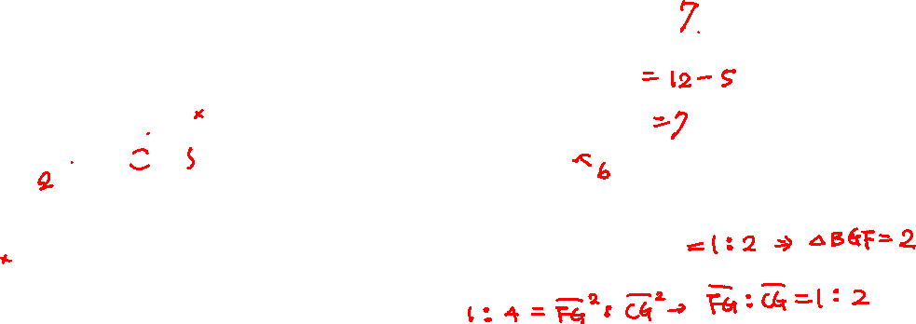
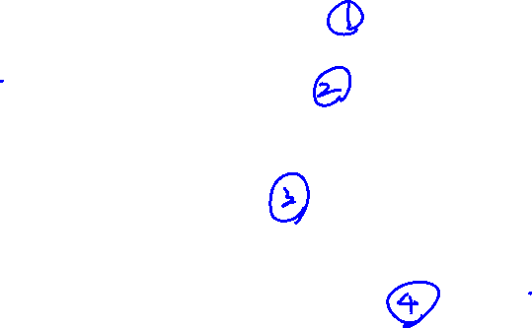
矩形內的部分面積和
如圖，長方形 ABCD 中，E、F 兩點皆在 AD 上，且 BE 與 CF 相交於 G 點。若 ΔBCG 面積為 4，ΔEFG 面積為 1，則四邊形 ABGF 和四邊形 CDEG 的面積總和為_______ 【112 特招(師大附中) 】
A
F
E
D
G
B
C
學生練習
B
A
如圖，梯形 ABCD 中，AB // CD，AB = 9，CD = 15，若 ΔCOD 面積為 50，求梯形 ABCD 面積 = ?
O
解答： 128
C
D
Notes:
[讀題] 來看 112 年特招試題，如圖，長方形 ABCD 中，E、F 兩點皆在 AD 上，E、F 在長方形的邊上，
且 BE 與 CF 相交於 G 點，這是 G，
若 三角形 BCG 面積為 4，這一塊面積 4 標在圖上，
三角形 EFG 面積為 1，這一塊面積是 1，
則四邊形 ABFG ，就是這一塊<動> 和四邊形 CDEG，這邊<動> 的面積總和是多少呢?
要求這兩塊面積相加，
看起來只要能知道整個長方形 ABCD 的面積 減去 1 再減 4 就會得到。
[連 BF、為什麼?]
現在要求長方形 <動> 的面積，看起來沒有什麼線索，
關於它的面積，我們以前學過， 在這個圖形中，如果拉出這樣子的內接三角形<動> 面積就是整個長方形的一半。
也就是 ABCD 可以換成 2 倍的三角形 BCF 面積，
又注意到題目條件有給三角形 BCG 面積是 4，
我們就知道，
只要能求出這個 三角形 <動> 的面積就可以得到答案了。
目前目標轉變成求三角形BGF，寫下來提醒自己。
接著觀察到這兩個 是等高三角形，
就會聯想它們的面積比 三角形 BGF ：4 會等於 底邊 FG 和 GC 的比。
現在問題就轉變成如何求出 這兩段的長度比了。
[觀察已知面積的兩個三角形] 這兩個面積已經知道，且一看就是相似三角形
因為對頂角相等、內錯角相等
接著，就可以利用相似三角形面積比 1：4， 會等於對應邊 FG 和 CG 的平方比這個性質，
將平方去掉，開根號，得到 FG：CG= 1：2。
[回頭求出 FBC 的面積]
代回到剛剛的比例式中，就會得到三角形 BGF 面積= 2，
三角形 BCF 面積 就是 2 + 4 = 6，
整個長方形面積就是 2 x 6 = 12，
所以這題的答案就等於 12- 1- 4 = 7。
[重點整理]
這是一題不容易想的題目，我們來整理一下想法，
在條件不多的情況下，從題目要的目標開始分析， 轉變成要求的是整個長方形面積 (1)
接著是這題的關鍵，從以前學過的性質可以聯想到， 長方形面積是這個內接三角形的 2 倍 (2) ， 這個是很重要的特性，請同學要記起來。
然後又看到等高三角形，就可將面積比轉為底邊比(3)
最後，這兩邊是這兩個已知面積的相似三角形對應邊， 聯想使用 相似三角形面積比 = 對應邊的平方比 (4) 去求出這兩段的比例。 到這邊，答案就不難得到了。
學生練習是一樣的觀念，相對簡單的題目，請同學自己試試看囉。

